Slide 1
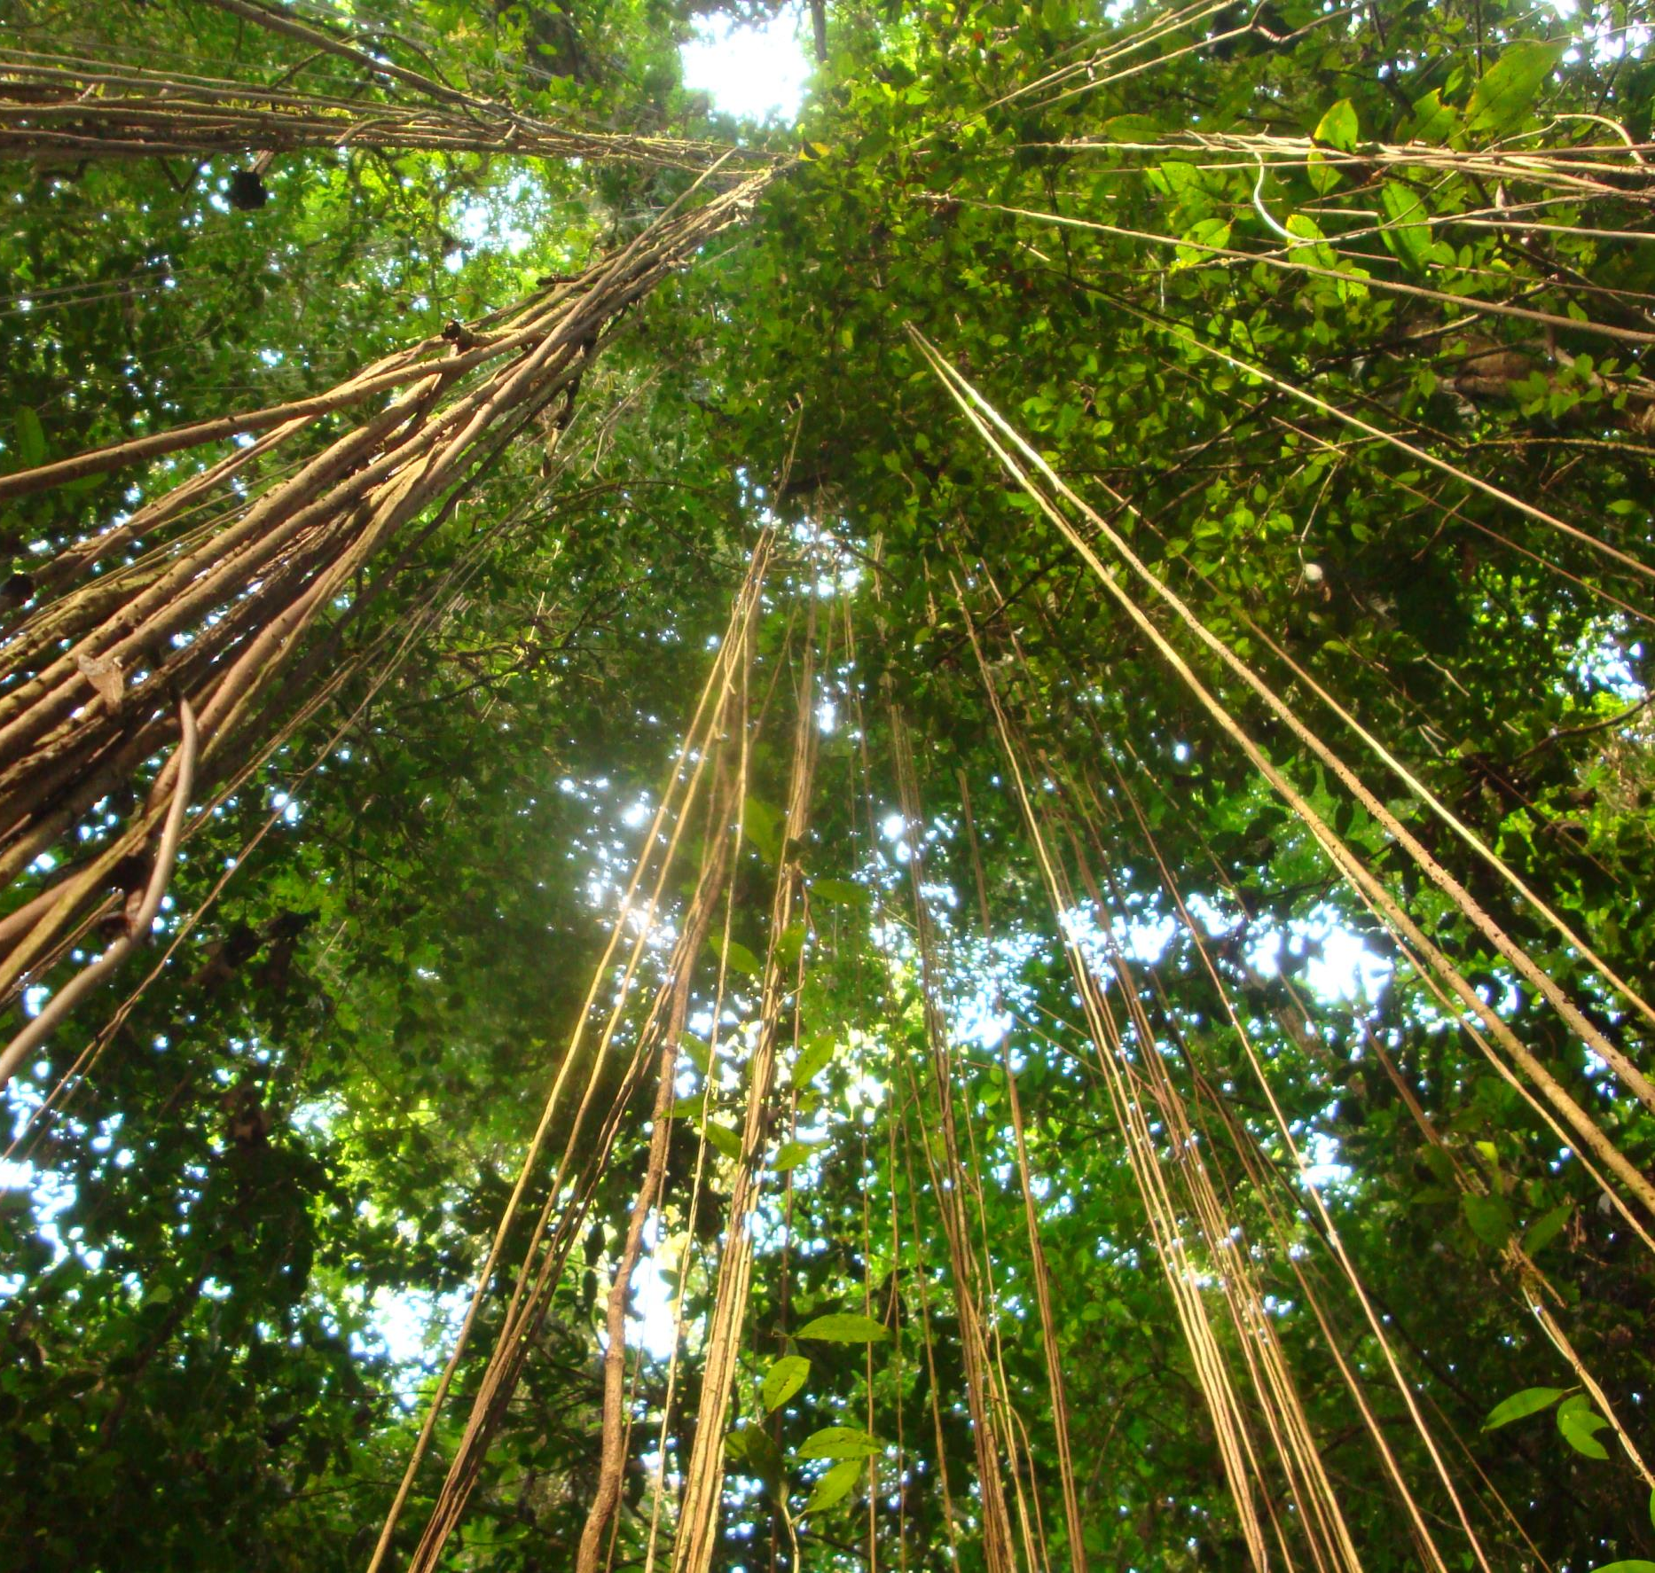
Muskitia Asla Takanka (MASTA)
Equator Iniciative Winner
2015

Slide 2
Información General
Región localizada al noreste de Honduras.
Compartida con los pueblos indígenas Tawahka, Pech y el pueblo afrodecendiente Garífuna.
Miskitus son alrededor de 150,000 habitantes localizados en aproximadamente 90% de toda la región Miskita de Honduras.

Slide 3
Intereses Externos por la Región
Sitios Arqueológicos

Slide 4
Megaproyectos Hidroeléctrico

Slide 5
BG Group comenzó exploraciones en una plataforma marítima de 35 mil kilómetros cuadrados frente a La Mosquitia luego de que el Gobierno de Honduras aprobara la búsqueda de petróleo en la zona.

Slide 6
Actividades Ilícitas

Slide 7
Causas
Violación de los derechos sobre el territorio

Slide 8
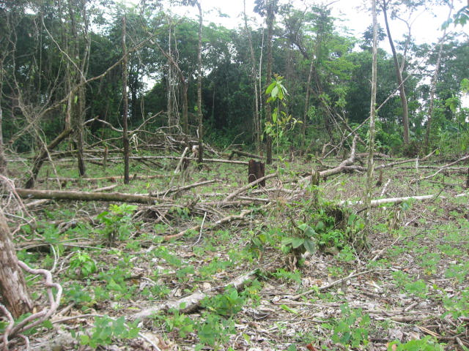
Deforestación de áreas significativas de bosque

Slide 9
Incendios Forestales

Slide 10
Logros / Beneficios

Slide 11
Área Titulada a Favor del Pueblo Miskitu

Slide 12
Empoderamiento Local

Slide 13
Actividades Económicas Territoriales

Slide 14
Proyectos Comunitarios de Conservación de Biodiversidad

Slide 15
Planes de Vida / Gestión Territorial

